Slide 1
Horizon / Pleins Textes
L’archive institutionnelle de l’IRD et le catalogue des centres de documentation de l’IRD
Tutoriel de prise en main des interfaces de recherche documentaire

Slide 2
Recherche rapide depuis la page d’accueil

Slide 3
Utiliser l’encart de recherche pour lancer la requête sur toutes les notices des collections documentaires et sur le texte intégral des PDF
Choix de la collection dans laquelle afficher les résultats
cliquer ici pour afficher les publications IRD
cliquer ici pour afficher les documents disponibles dans les centres de documentation du réseau

Slide 4
Recherche avancée par le menu du bandeau

Slide 5
Lance la recherche sur tout le fonds de publication des scientifiques de l’IRD (numérique et imprimé)
Lance la recherche sur les fonds des centres de documentation et sur le fonds numérique en libre accès
voir l’onglet ‘Collections’ pour plus de détails sur les deux principales collections de la base Horizon

Slide 6
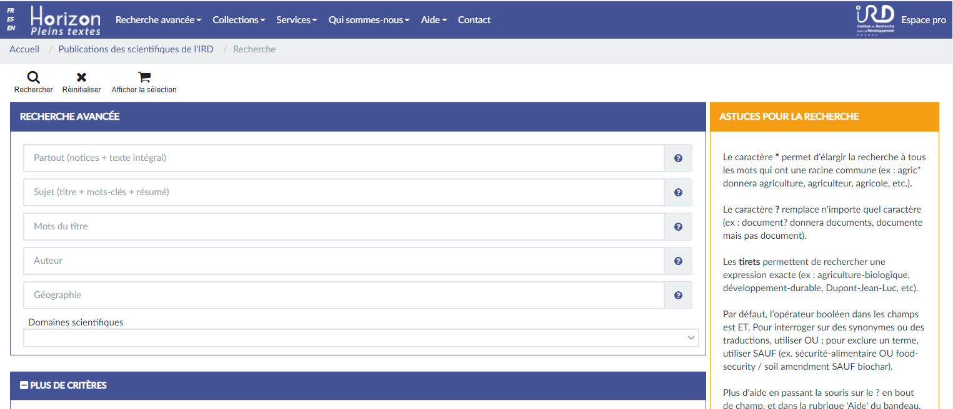

Slide 7
Les astuces de recherche vous guident dans l’élaboration de vos requêtes
Les points d’interrogation au bout de chaque champ vous indiquent où et comment sont cherchés les termes de votre requête
Pour restreindre la recherche à un domaine scientifique spécifique : cliquer sur la flèche au bout du champ pour afficher les thématiques, cocher le thème souhaité qui s’affiche dans l’encart

Slide 8
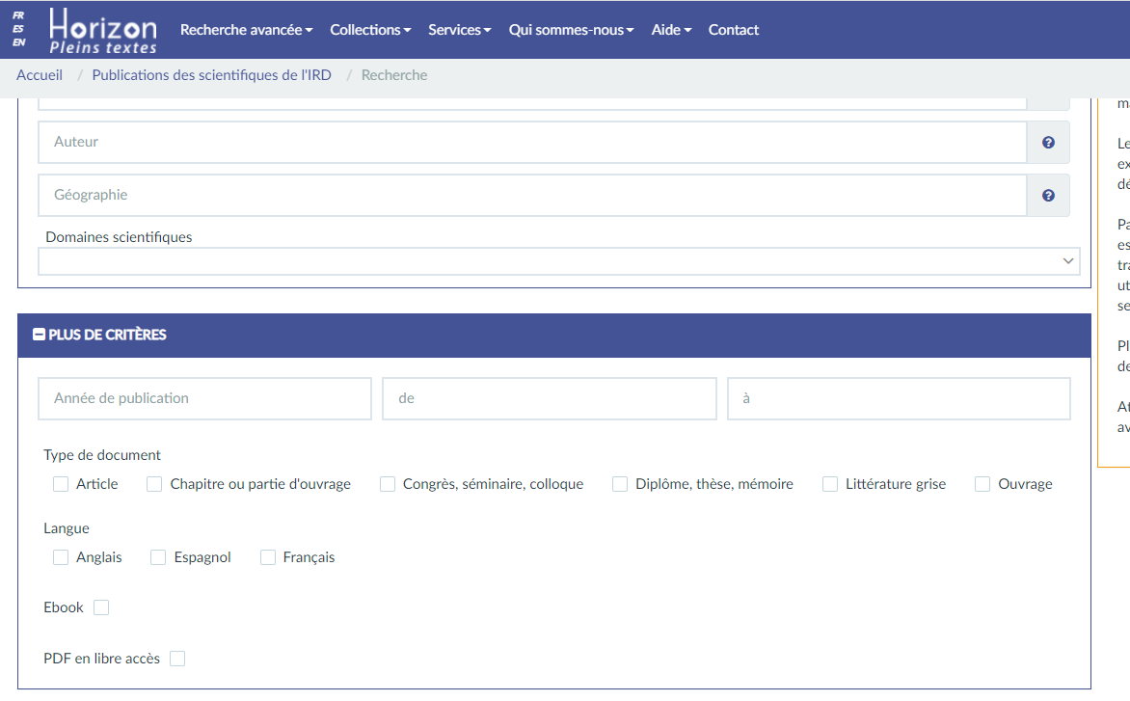

Slide 9
Cette rubrique vous permet de limiter votre recherche selon plusieurs critères :
Types de document
Année de publication ou intervalle de temps
Langue de publication
Fonds numérique uniquement (accès ouvert)
Collection d’ebook des centres de documentation

Slide 10
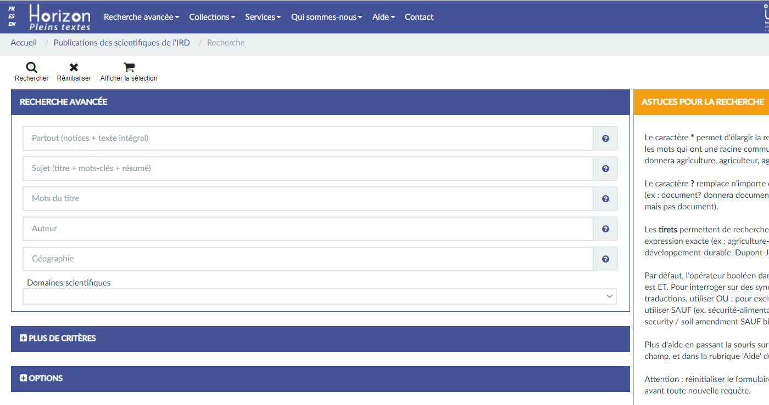

Slide 11
Cliquer sur + pour utiliser les options avancées et affiner le paramétrage de votre recherche, comme par exemple :
Opérateurs booléens : possibilité de modifier les opérateurs entre les champs (ET par défaut, possibilité de sélectionner OU) et dans les champs
Critères de tri d’affichage des résultats : pertinence, date croissante ou décroissante
Nombre de résultats affichés par page

Slide 12
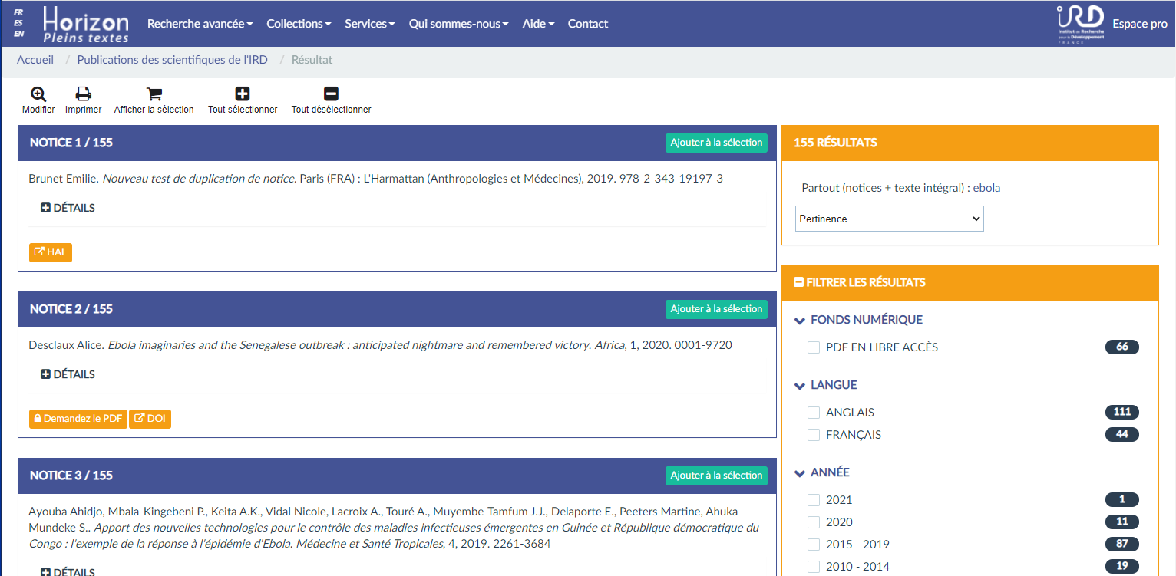
Analyser et exploiter les résultats

Slide 13
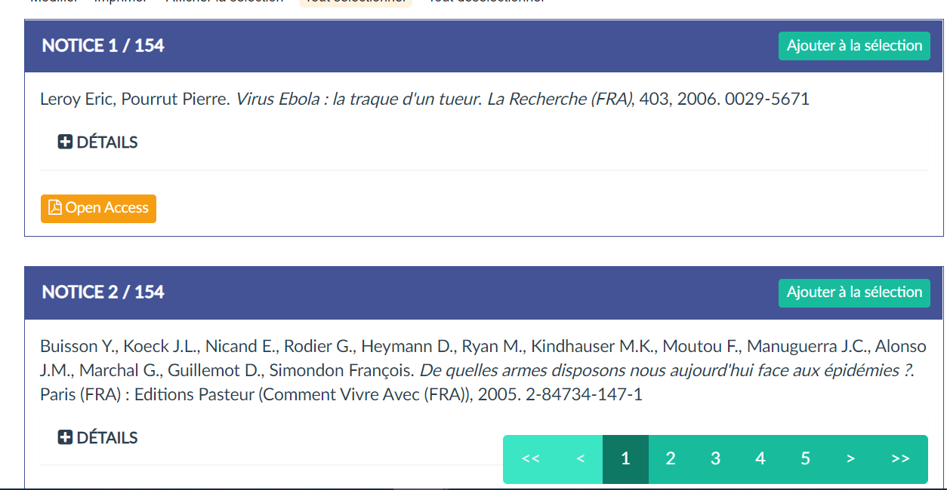
Les résultats s’affichent par défaut :
> 10 notices par pages
> classées selon leur pertinence par rapport aux mots clés de la requête
Cliquer sur + Détail pour afficher les détails bibliographiques (source, mots clés, résumé si disponible, etc.)

Slide 14
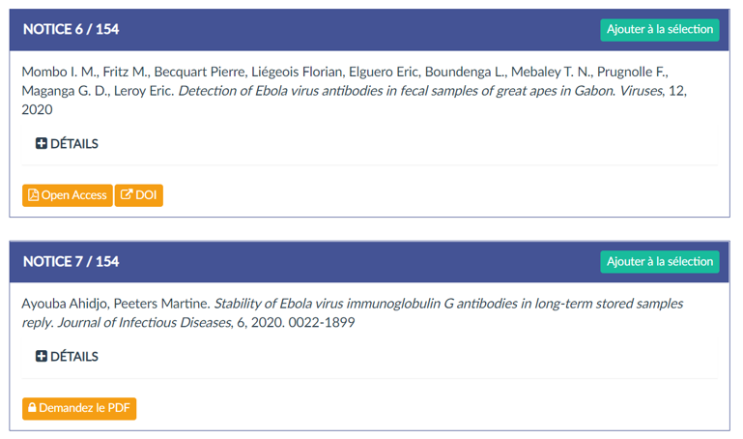
Cliquer sur NOTICE pour connaître les conditions d’accès au document imprimé (centre détenteur, cote, etc...)
Les boutons oranges signalent les conditions d’accès direct au document numérique
Sélectionnez des notices pour créer un panier à exporter, imprimer, etc….

Slide 15
Trier les résultats
Nombre de résultats obtenu dans la collection
Options de tri des résultats :
Pertinence (par défaut)
Année de publication ascendante (du + ancien au plus récent)
Année de publication descendante (du + récent au plus ancien)

Slide 16
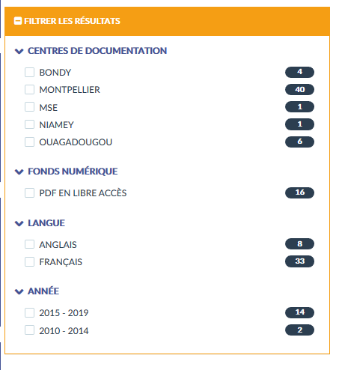
Filtrer les résultats
Sélectionner votre centre de documentation
(disponible uniquemenent sur les pages de recherche des centres de doc)
Afficher uniquement les résultats qui permettent un accès direct au document numérique
Afficher uniquement les résultats dans une langue (disponibles : français /anglais / espagnol)
Sélectionner un intervalle de temps donné – si pas de sélection, toutes les années sont affichées

Slide 17
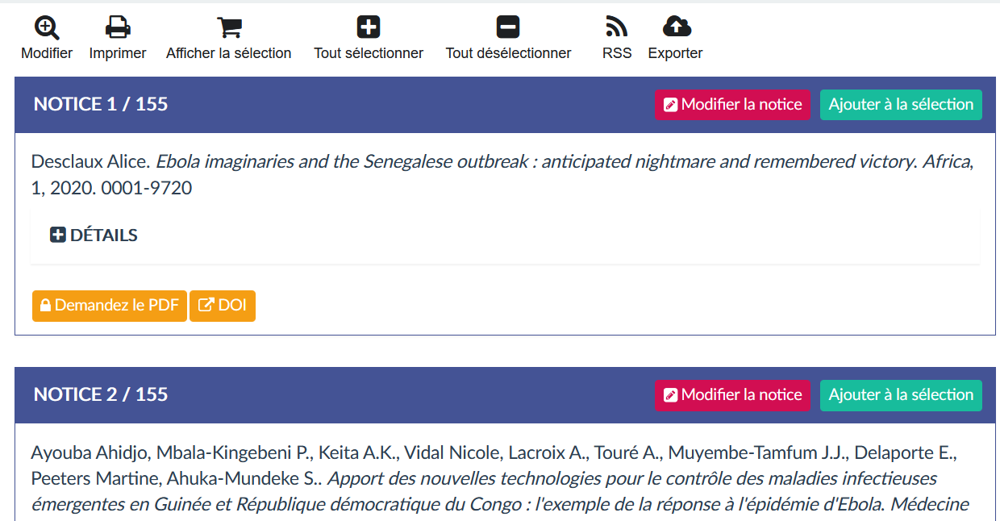
Pour sélectionner des notices, utiliser les boutons sur chaque notice, ou le bouton ‘Tout sélectionner’ en haut des résultats.
Cliquer sur ‘Afficher la sélection’ pour voir votre panier.

Slide 18
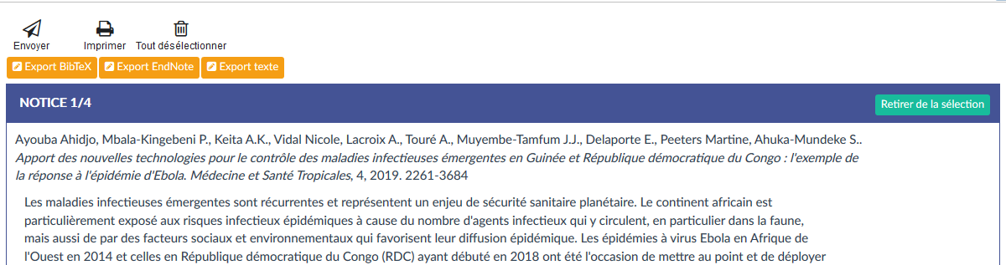
Afficher et exploiter votre sélection
Le panier est conservé le temps de votre session
Imprimer votre sélection
Envoyer votre sélection par mail
Vider votre sélection
Exporter dans les logiciels biblio
Retirer un document de la sélection

Slide 19
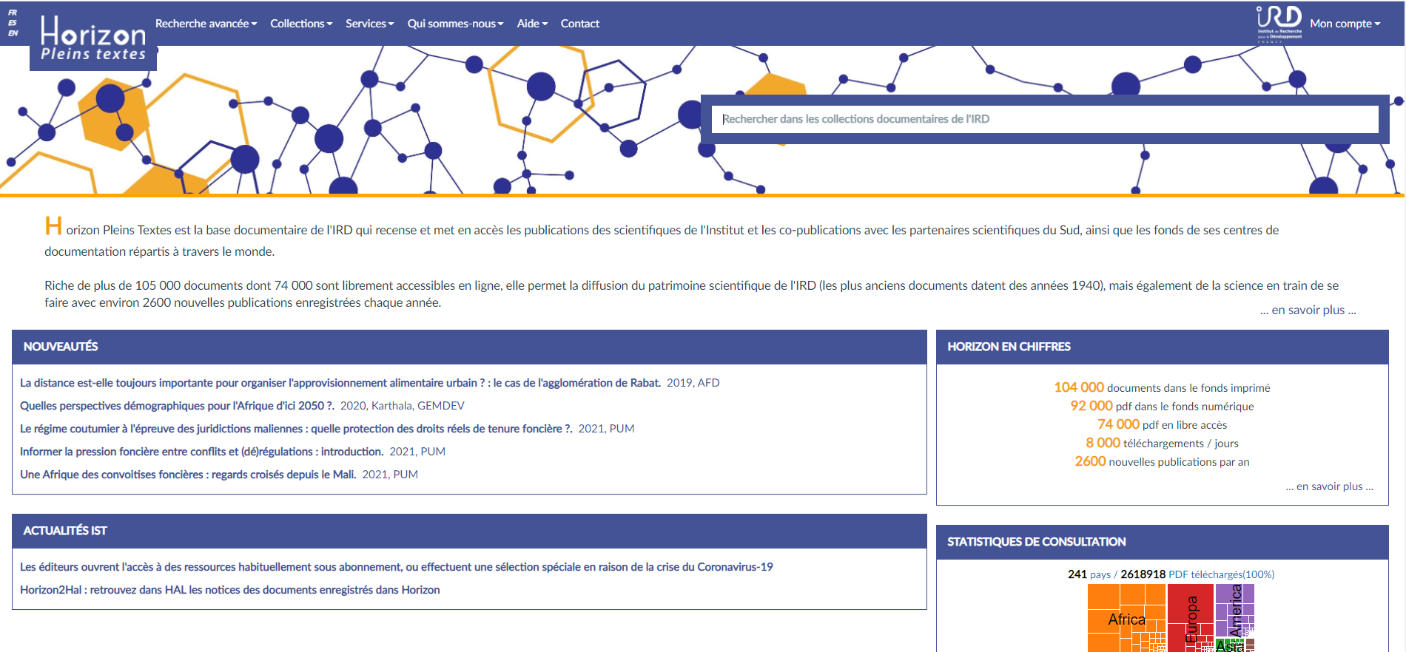
The search interface is also available in English, click on ‘EN’ above!
La interfaz de búsqueda está también disponible en español, haga clic en "ES" arriba.

Slide 20
Bonne exploration de la base Horizon / Pleins Textes documentation.bondy@ird.fr

